Slide 1
Основы алгоритмизации и программирования

Slide 2
Алгоритм. Свойства алгоритма.
Алгоритм - это чёткое описание последовательности действий, которые должен выполнить исполнитель для достижения конкретной цели.
Примеры:
кулинарные рецепты
правило решения квадратного уравнения
инструкция по подключению Интернета…
Алгоритм содержит несколько шагов.
Шаг – отдельное законченное действие.

Slide 3
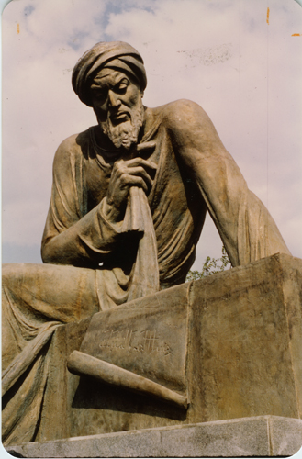
Историческая справка
Великого узбекского математика и астронома аль-Хорезми (жившего в 9 веке), в своих трудах по арифметике и алгебре разработал правила выполнения четырёх арифметических операций над многозначными десятичными числами.
Эти правила определяют последовательность действий, которые необходимо выполнить, чтобы получить сумму чисел, произведение и т. д.
Первоначально только эти правила и назывались алгоритмами. В дальнейшем термин «алгоритм» стали использовать вообще для обозначения последовательности действий, приводящей к решению проблемы.

Slide 4
Свойства алгоритма
Дискретность (прерывность, раздельность) – разбиение алгоритма на шаги;
Понятность – каждый шаг алгоритма должен быть понятен исполнителю;
Точность - указание последовательности шагов;
Результативность - получение результата за конечное число шагов;
Массовость – использование алгоритма для решения однотипных задач.

Slide 5
Будет ли следующий набор действий алгоритмом?
Налить воду в чашку, добавить заварку, вскипятить воду.
Измерить длины двух сторон треугольника, измерить градусную меру угла между этими сторонами, вычислить половину произведения сторон на синус угла между ними, (какую задачу решают с помощью этого алгоритма?).
Определить значение а, в, с, вычислить Х1, Х2, сравнить дискриминант с нулём, определить количество корней, дать ответ: уравнение имеет … корней, Х = …..

Slide 6
Исполнители алгоритмов
Исполнитель - это объект, умеющий выполнять определенный набор действий (человек, животное, робот, компьютер).
Система команд исполнителя – это все команды, которые исполнитель умеет выполнять.
Среда исполнителя – обстановка, в которой функционирует исполнитель.

Slide 7
Составить алгоритм решения следующих задач:
1. Составить алгоритм, с помощью которого можно научить ребёнка открывать дверь ключом
А) Достать ключ.
Б) Вставить ключ в замочную скважину.
В) Повернуть ключ два раза против часовой стрелки.
Г) Вынуть ключ.

Slide 8
2. Составить алгоритм нахождения периметра прямоугольника.
3. Опишите алгоритм старта автомобиля.
4. Разведывательный дозор в составе двух человек подошёл к реке. Мост был разрушен, а река слишком глубока и широка, чтобы переправится вплавь. Около берега в маленькой лодке проплывали 2 мальчика. Как переправится в этой лодке через реку, если она может выдержать либо одного взрослого, либо двух детей?

Slide 9
Формальное исполнение алгоритма
Исполнитель может выполнять алгоритмы, не вникая в содержание задачи, а только строго выполняя последовательность действий.
Например, возведение в степень числа 5 может выполнить учащийся 4 – го класса если алгоритм составлен соответствующим образом.
Компьютер является исполнителем формально выполняющим алгоритм.

Slide 10
Алгоритм для компьютера должен быть написан на машинном языке.
Перевод на машинный язык осуществляют специальные программы – трансляторы.
Человек составляет алгоритм для компьютера на языке программирования (Basic, Pascal, Delphi).
Алгоритм записанный на языке программирования (формальном языке) называется программой. Он состоит из отдельных шагов – команд (операторов).

Slide 11
Виды алгоритмов:
Линейный – описание действий, которые выполняются однократно в заданном порядке;
Циклический – описание действий или группы действий, которые должны повторяться указанное число раз или пока не выполнено заданное условие.
Разветвляющийся – алгоритм, в котором в зависимости от условия выполняется либо одна, либо другая последовательность действий;

Slide 12
Способы описания алгоритма
На естественном языке.
В виде блок – схемы.
На специальном языке для записи алгоритмов.
Табличное описание (способ, наиболее часто используемый в экономических задачах).

Slide 13
Блок – схема алгоритма
Схема алгоритма представляет собой систему связных геометрических фигур.
Каждая фигура означает один этап процесса решения задачи и называется блоком.
Порядок выполнения этапов указывается стрелками, соединяющими блоки.
Начало или конец цикла
Ввод или вывод данных
Какое-либо действие
или процесс
Проверка условий

Slide 14
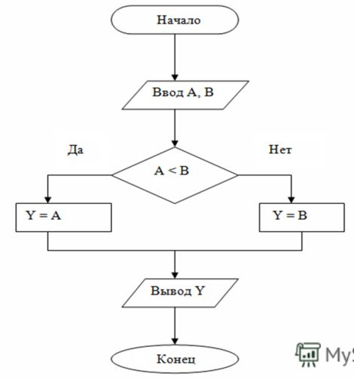
Пример блок – схемы алгоритма:
Начало

Slide 15
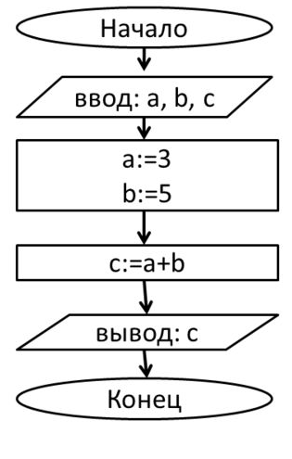
Линейный алгоритм
Линейным алгоритмом называют алгоритм, в котором команды выполняются последовательно одна за другой

Slide 16
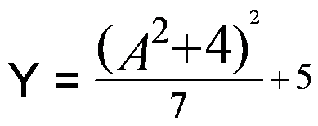
Задачи:
Даны длины сторон треугольника A, B, C. Найти площадь треугольника S. Составьте блок-схему алгоритма решения поставленной задачи.
Даны координаты вершин треугольника АВС. Найти его площадь. Составьте блок-схему алгоритма решения поставленной задачи.
Составьте блок-схему вычисления значения некоторой функции Y.

Slide 17
Алгоритм структуры «ветвление»
Алгоритм в котором в зависимости от поставленного условия выполняется та или иная последовательность команд.
Условие (условное выражение) – высказывание на естественном или формальном языке, которое может быть истинным или ложным. Примеры: «погода солнечная» или «А=В».
Например: Пойдет направо песнь заводит, налево сказку говорит…
Идет налево
Истина
Ложь
Песнь заводит
Сказку говорит

Slide 18


Пример фрагмента блок – схемы алгоритма
Найдите значение выражения $√х$
х≥0
Истина
Ложь
А= $√х$
Нет решения

Slide 19
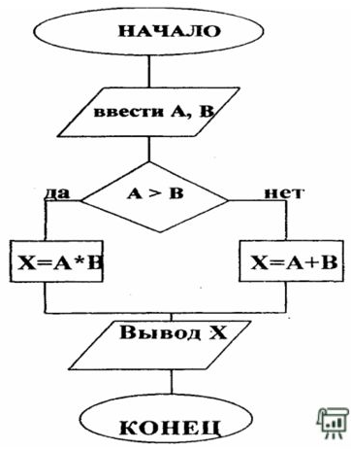
Прочитайте блок - схему алгоритма:.

Slide 20
Составьте фрагмент блок – схемы для следующих выражений:
а) если будет штормовое предупреждение, то уроки отменят;
б) если будет тепло и на календаре 2 июня, то наступили летние каникулы. Учтите, что в этом случае используется сложное условие, которое записывается как 2 простых объединённых связкой OR или END.

Slide 21
Задание №1
Начало
Опишите структуру алгоритма.
Назовите, чему будет равно
a₁₀, если а₁ = 4 и а₂ =9.
Сформулируйте задачу которую реализует данная блок – схема.
Ввод а₁, а₂
d=a₂-a₁
a₁₀=a₁+d(d-5)
Вывод _{а10}
Конец

Slide 22
Задание №2
Начало
Опишите структуру алгоритма.
Назовите, какой будет ответ,
если а = 2, в=5 с=3
Сформулируйте задачу которую реализует данная блок – схема.
Ввод а,b,c
D:=b²-4ac
да
D>0
нет
нет
D=0
да
Корней нет
Х1=(-b+sqr(D))/(2*a)
Х2=(-b-sqr(D))/(2*a)
Х=-b/(2*a)
Вывод Х
Вывод Х1, Х2
Конец

Slide 23
Домашнее задание
§2.13 (стр 89-101)

